Slide 1
Ristiriitojen ratkaiseminen dialogikorttien avulla

Slide 2
Tavoitteet
Oppia ymmärtämään, että tulkitsemme asioita eri tavalla.
Oppia purkamaan väärin- ymmärryksiä.
Harjoitella muotoilemaan kysymyksiä siten, että ne eivät loukkaa keskustelukumppania.

Slide 3
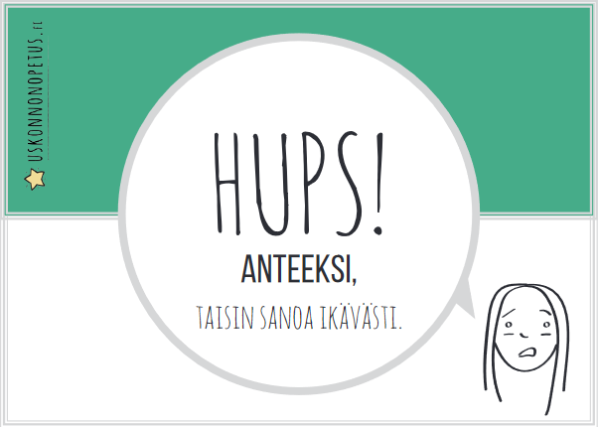
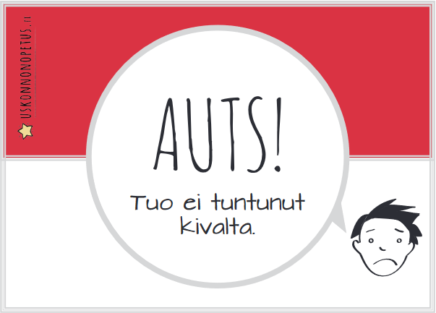
Lämmittely
Otetaan esille dialogikortit.
Kuunnellaan lause.[Opettaja lukee tämän dian muistiinpanoista]
Nostetaan kortti, joka parhaiten kuvaa lauseen herättämää reaktiota.
Keskustellaan yhdessä kortin valinnasta ja perusteluista.
Notes:
Lauseet:
(Voit myös keksiä omia lauseita, jotka esimerkiksi yleistävät jotain oman paikkakuntasi tapoja)
Esimerkkilauseita lämmittelyyn.
Tunnetko itsesi juntiksi / ylimieliseksi, kun asut [paikkakunnalla]?
Miksi [paikkakunta] pukeutuvat niin hassusti?
Miksi [paikkakuntalaiset] puhuvat niin kummallisesti?
Eikö sinusta ole epäreilua, että [paikkakuntalaisten] täytyy … (tähän joku asia, mitä monet paikkakunnalla asuvat tekevät)

Slide 4
1. Jos Jumala rakastaa teitä, miksi hän koko ajan käskee teitä?
2. Miksi et saa syödä mitä samaa ruokaa kuin me muut?
3. Onko sinusta epäreilua, että musliminaisten pitää peittää hiukset?
4. Miksi juutalaiset miehet pukeutuvat erikoisesti?
5. Eikö teistä ole tyhmää noudattaa kirjaa, jonka ovat kirjoittaneet sivistymättömät ihmiset kauan sitten?
6. Miksi te uskonnolliset ihmiset ajattelette, että tiedätte kaiken paremmin?
7. Kun olet ateisti, mistä voit tietää, ettei Jumalaa ole?
8. Miksi kaikki kristityt vihaavat homoja?
Mitä kortteja nostaisit esiin jos kuulisit jonkun sanovan näin?
Valitaan yksi lause uudelleen muotoiltavaksi
Notes:
Kohderyhmä:
Lauseet 1.-4. alakoulu, yläkoulu, lukio
Lauseet 5.-7. Yläkoulu ja lukio
Lause 8. Yläkoulu ja lukio
Tai opettajan oman harkinnan mukaan.
Valitaan yhdessä yksi lauseista.

Slide 5
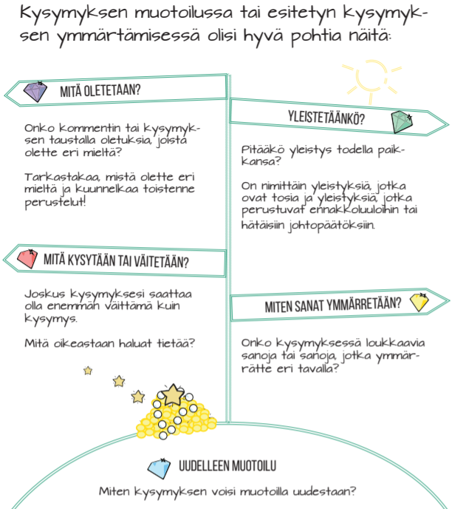
1. Jos Jumala rakastaa teitä, miksi hän koko ajan komentelee teitä?
Notes:
Tarkastellaan yhdessä lausetta tienviittojen avulla. Pohditaan, miten lauseen voisi muotoilla toisella tapaa. Jos oppilailta ei tule ehdotuksia, opettaja voi ohjata pohdintaa esim. seuraavasti:
Oletus: uskonto rajoittaa yksilön vapautta
Apukysymykset:
Ovatko kaikki käskyt rajoittavia vai voivatko ne myös ohjata hyvän tekemiseen?
Onko vanhempien käskyt jollain tapaa erilaisia kuin Jumalan käskyt?
Muotoillaan yhdessä lause uudestaan siten, että se ei sisällä tarpeettomia oletuksia tai yleistyksiä.

Slide 6
2. Miksi et saa syödä samaa ruokaa kuin me muut?
Notes:
Tarkastellaan yhdessä lausetta tienviittojen avulla. Pohditaan, miten lauseen voisi muotoilla toisella tapaa. Jos oppilailta ei tule ehdotuksia, opettaja voi ohjata pohdintaa esim. seuraavasti:
Apukysymykset:
Mikä ajatus vaikuttaa ruokailuvalintojen takana?
Miksi kasvissyönti ilmastonäkökulmasta näyttäytyy ihailtava kun taas uskontoon perustuvana rajoituksena koetaan yksilön valintaa rajoittavana, ei omana päätöksenä?
Muotoillaan yhdessä lause uudestaan siten, että se ei sisällä tarpeettomia oletuksia tai yleistyksiä.

Slide 7
3. Onko sinusta epäreilua, että musliminaisten pitää peittää hiukset?
Notes:
Tarkastellaan yhdessä lausetta tienviittojen avulla. Pohditaan, miten lauseen voisi muotoilla toisella tapaa. Jos oppilailta ei tule ehdotuksia, opettaja voi ohjata pohdintaa esim. seuraavasti:
Oletus: Joku muu (uskonto, puoliso) määrittää sen, että naisen pitää käyttää huivia ja se nähdään ongelmallisena tasa-arvon kannalta.
Apukysymykset:
Liittyykö nunnan asusteeseen, joka peittää hiukset, samanlaisia mielikuvia kuin musliminaisen huiviin?
Voiko koulu tai valtio kieltää huivin käyttämisen ja jos, millä perusteella?
Eikö tällöin ole kyse siitä, että joku päättää naisen puolesta hänen pukeutumisensa?
Voidaanko vaatia naisilta lisäpukeutumista, jos asu ei jonkun mielestä ole sopiva?
Voiko nainen itse päättää, miten pukeutuu ja millaisen asun hän kokee itselleen sopivaksi?
Muotoillaan yhdessä lause uudestaan siten, että se ei sisällä tarpeettomia oletuksia tai yleistyksiä.

Slide 8
4. Miksi juutalaiset miehet pukeutuvat erikoisesti?
Notes:
Tarkastellaan yhdessä lausetta tienviittojen avulla. Pohditaan, miten lauseen voisi muotoilla toisella tapaa. Jos oppilailta ei tule ehdotuksia, opettaja voi ohjata pohdintaa esim. seuraavasti:
Oletus: Erikoinen pukeutuminen tekee uskonnon näkyväksi ja herättää kysymyksiä.
Apukysymykset:
Voidaanko olettaa, että juutalainen mies ei ole naisen kanssa tasa-arvoinen, koska hänen pukeutumistaan säädellään?
Miksi muu tunnistettava pukeutuminen kuten punkkarit, räp-artistit tai gootit koetaan ennen muuta persoonalliseksi ja rohkeaksi, ei niinkään rajoittavaksi tai alistavaksi, toisin kuin uskonnollinen pukeutuminen?
Muotoillaan yhdessä lause uudestaan siten, että se ei sisällä tarpeettomia oletuksia tai yleistyksiä.

Slide 9
5. Eikö teistä ole tyhmää noudattaa kirjaa, jonka ovat kirjoittaneet sivistymättömät ihmiset kauan sitten?
Notes:
Yläkoulu ja 5-6.lk
Tarkastellaan yhdessä lausetta tienviittojen avulla. Pohditaan, miten lauseen voisi muotoilla toisella tapaa. Jos oppilailta ei tule ehdotuksia, opettaja voi ohjata pohdintaa esim. seuraavasti:
Oletus: uskonnollinen, pyhää kirjaa noudattava elämäntapa on ristiriidassa sivistyneen, tieteellisen elämäntavan kanssa.
Apukysymykset:
Miksi Antiikin Kreikan filosofiset tekstit, jotka on kirjoitettu paljon ennen kristinuskon tai islamin syntyä, ovat edelleen tutkimuksen pohjana ja niitä ihannoidaan?
Miksi uskonnolliset ihmiset nähdään sivistymättöminä, vaikka monet kuulut tiedemiehet, kuten painovoiman keksijä Isaac Newton, olivat vahvan uskonnollisia?
Muotoillaan yhdessä lause uudestaan siten, että se ei sisällä tarpeettomia oletuksia tai yleistyksiä.

Slide 10
6. Miksi te uskonnolliset ihmiset ajattelette, että tiedätte kaiken paremmin?
Notes:
Yläkoulu ja 5-6.lk
Tarkastellaan yhdessä lausetta tienviittojen avulla. Pohditaan, miten lauseen voisi muotoilla toisella tapaa. Jos oppilailta ei tule ehdotuksia, opettaja voi ohjata pohdintaa esim. seuraavasti:
Oletus: Uskonnolliset ihmiset ovat kaikkitietäviä ja luulevat olevansa parempia kuin muut, koska uskovat.
Apukysymykset:
Eikö jokainen ajattele, että oma ajatusmaailma on se oikea?
Missä tilanteessa näkyy, että uskonnolliset ihmiset ovat kaikkitietäviä?
Riittääkö ’parempana ihmisenä olemiseen’ se, että uskoo, vaikka hän ei tee hyviä tekoja? Entä ihminen, joka tekee hyviä tekoja, mutta et usko? Kumpi näistä ihmisisät on parempi, kumpi on arvokkaampi?
Muotoillaan yhdessä lause uudestaan siten, että se ei sisällä tarpeettomia oletuksia tai yleistyksiä.

Slide 11
8. Kun olet ateisti, mistä voit tietää, ettei Jumalaa ole?
Notes:
Tarkastellaan yhdessä lausetta tienviittojen avulla. Pohditaan, miten lauseen voisi muotoilla toisella tapaa. Jos oppilailta ei tule ehdotuksia, opettaja voi ohjata pohdintaa esim. seuraavasti:
Apukysymykset:
Voiko toista pakottaa uskomaan?
Mistä tiedät, että Jumala on olemassa?
Jos molemmat osapuolet löytävät perusteluja, millä perusteella voidaan päättää, kumman perustelut ovat paremmat?
Voiko toisen puolesta päättää, uskooko hän vai ei vai onko kyseessä henkilökohtainen valinta?
Muotoillaan yhdessä lause uudestaan siten, että se ei sisällä tarpeettomia oletuksia tai yleistyksiä.

Slide 12
9. Miksi kaikki kristityt vihaavat homoja?
Notes:
Yläkoulu
Tarkastellaan yhdessä lausetta tienviittojen avulla. Pohditaan, miten lauseen voisi muotoilla toisella tapaa. Jos oppilailta ei tule ehdotuksia, opettaja voi ohjata pohdintaa esim. seuraavasti:
Oletus: uskonto rajoittaa yksilön vapautta
Apukysymykset:
Eikö siis homo voi olla uskovainen?
Miten homoseksuaaleihin suhtaudutaan muissa uskonnoissa? Kuuluko ahdasmielisyys siis uskontoihin?
Muotoillaan yhdessä lause uudestaan siten, että se ei sisällä tarpeettomia oletuksia tai yleistyksiä.

Slide 13
Tässä ei ole oikeita muotoiluja. Kokeillaan ja tutkitaan eri vaihtoehtoja!
Harjoitellaan!
Asettukaa 2-3 hengen ryhmiin.
Jokainen ryhmä valitsee yhden lauseen ja muotoilee sen uudestaan.
Kun olette valmiita, vertaillaan uusia muotoiluja yhdessä koko ryhmän kanssa.

Slide 14
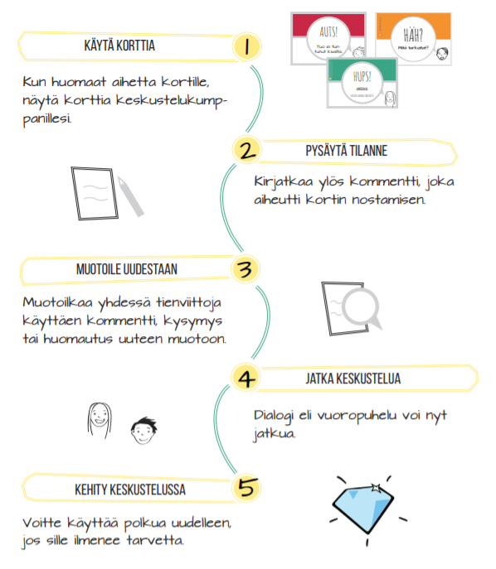
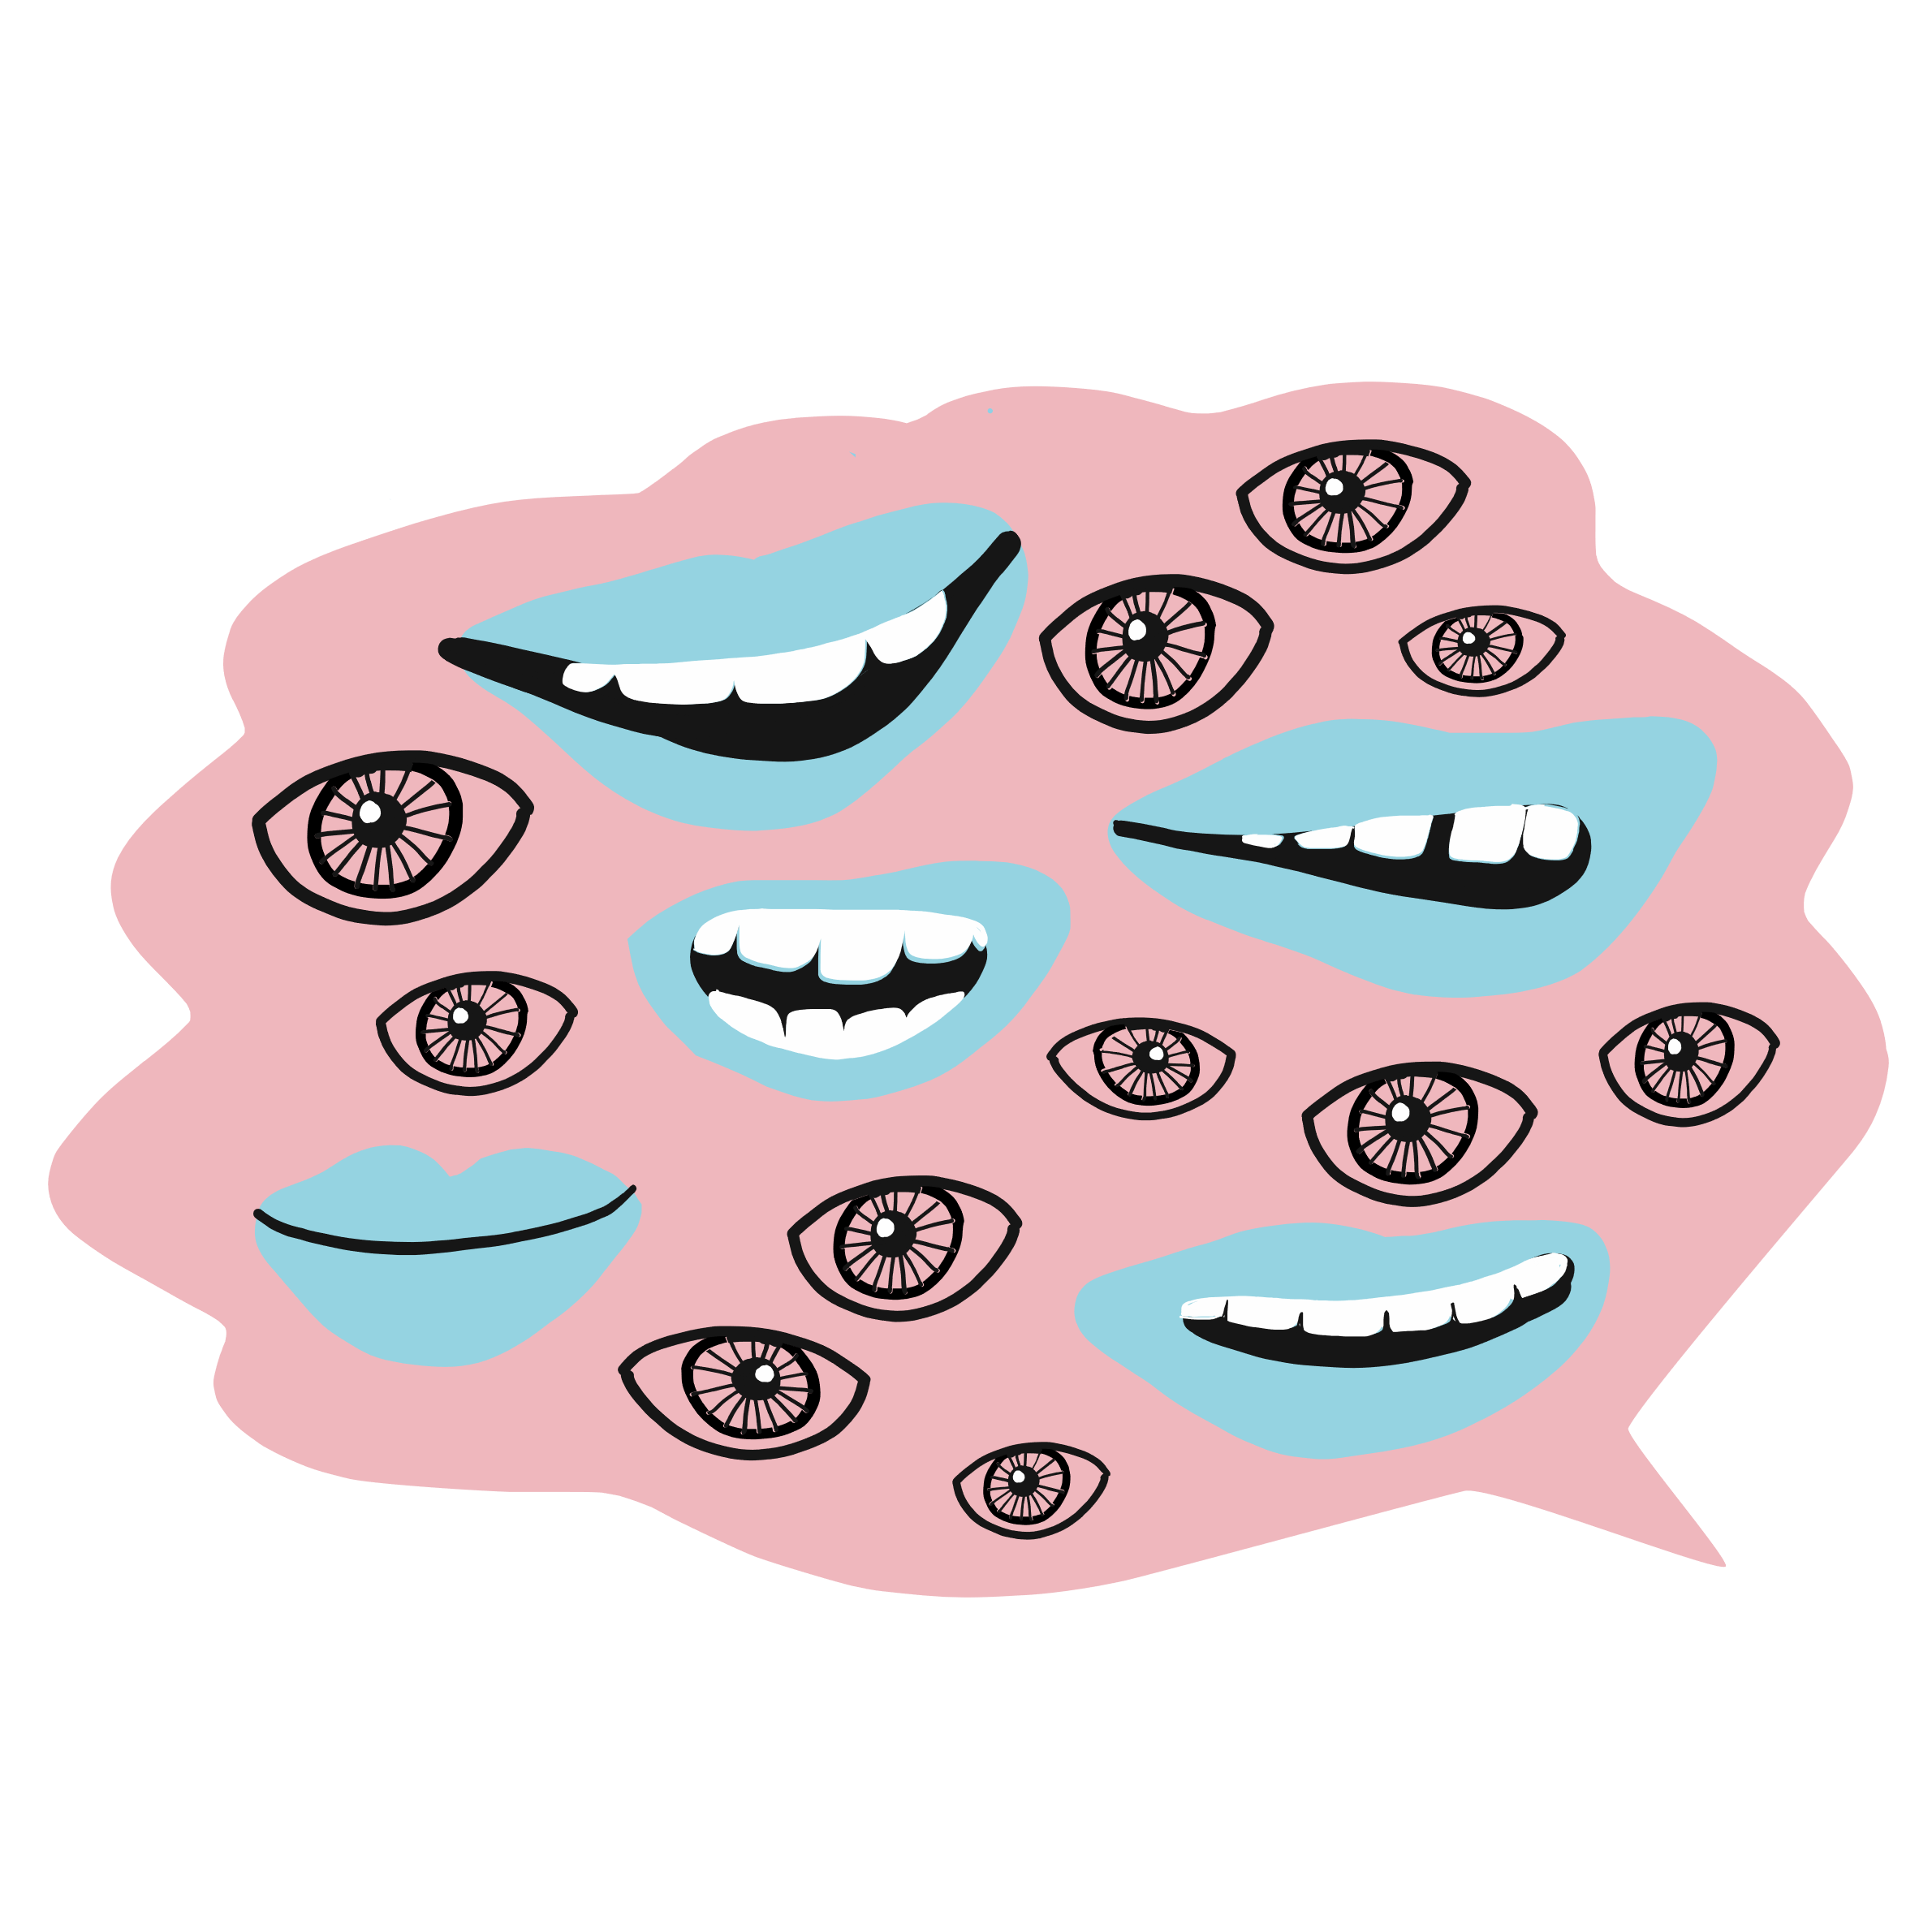
Kortteja voi hyödyntää myös aidoissa keskustelutilanteissa vaikkapa seuraavalla tavalla.

Slide 15
Lähde:
Ikonen, E. & Vainio, S. (2016) Dialogitaitaja. Agricola-opintokeskus.
Työskentely on muokattu aineistosta tekijöiden ja julkaisijan luvalla.

